Slide 1



ORGANISMO PÚBLICO DESCENTRALIZADO
RÉGIMEN ESTATAL DE PROTECCIÓN SOCIAL EN SALUD
DE JALISCO
28 DE MARZO DE 2018
DÉCIMA SESIÓN ORDINARIA
JUNTA DE GOBIERNO
Décima sesión ordinaria. Junta de Gobierno.

Slide 2
INTEGRANTES DE LA JUNTA DE GOBIERNO
PRESIDENTE DE LA JUNTA DE GOBIERNO
Dr. Alfonso Petersen Farah | Secretario de Salud y Director General del Organismo Público Descentralizado Servicios de Salud Jalisco
SECRETARIO TÉCNICO DE LA JUNTA DE GOBIERNO
Dr. Héctor Raúl Maldonado Hernández | Director General del Organismo Público Descentralizado Régimen Estatal de Protección Social en Salud de Jalisco
 | INTEGRANTES
M. en C. Antonio Chemor Ruiz | Comisionado Nacional de Protección Social en Salud
Mtro. Roberto López Lara | Secretario General de Gobierno
Mtro. Héctor Rafael Pérez Partida | Secretario de Planeación, Administración y Finanzas
Prof. Lic. Daniel Trujillo Cuevas | Encargado de Despacho de la Secretaría de Desarrollo Humano e Integración Social
Lic. María Teresa Brito Serrano | Contralora del Estado
Ing. Mauro Garza Marín | COPARMEX
INVITADOS
Dr. Carlos Eliseo Carvajal Cabeza de Vaca | Dirección de Área de Afiliación y Promoción
Lic. José Antonio Amaya Santamaría | Dirección de Área Administrativa
Dr. Ernesto López Páez | Dirección de Área de Gestión Médica
Lic. Rodrigo Solís García | Dirección de Área Jurídica
Lic. Karen Cecilia Navarrete Martínez | Unidad de Comunicación Social
L.C.P. Verónica Álvarez Guerrero | Órgano Interno de Control
Lic. Eduardo Rodríguez Ramírez | Unidad de Transparencia

Slide 3
ORDEN DEL DÍA
1. Palabras de bienvenida | PRESIDENTE
2. Lista de asistentes y establecimiento del quórum legal | PRESIDENTE
TEMAS INFORMATIVOS
3. Se informa la productividad de las Direcciones de área de Afiliación y promoción, de Gestión médica y la unidad de Transparencia. | 1- AFILIACIÓN 2- GESTIÓN 3- TRANSPARENCIA
4. Información relativa al precio y compra de medicamentos de CAUSES realizada por el OPD SSJ y financiada por el OPD REPSSJAL. | JURÍDICO
5. Se informa el seguimiento al acuerdo de la junta de gobierno anterior (13ª extraordinaria del 12 de marzo de 2018) respecto del pago del impuesto ISR retenido a proveedores por concepto de arrendamientos. | DIRECTOR GENERAL
6. Se informa la obligación de realizar cambios a la estructura orgánica del OIC y las auditorías que se atienden. | ÓRGANO INTERNO DE CONTROL
TEMAS PARA AUTORIZACIÓN
7. Autorización para iniciar el proceso de donación de vehículos. | DIRECTOR GENERAL
8. Autorización para utilizar rendimientos financieros. | ADMINISTRACIÓN
9. ASUNTOS VARIOS

Slide 4
TEMAS INFORMATIVOS
Décima sesión ordinaria. Junta de Gobierno.

Slide 5
TEMAS INFORMATIVOS / 3
3. Se informa la productividad de:
Dirección de Área de Afiliación y Promoción
Dirección de Área de Gestión Médica
Unidad de Transparencia
Décima sesión ordinaria. Junta de Gobierno.

Slide 6
TEMAS INFORMATIVOS / 3 / DIRECCIÓN DE ÁREA DE AFILIACIÓN Y PROMOCIÓN
AFILIACION PROSPERA 2017
 | META | AVANCE | %
 | 140,940 | 156,363 | 110.94%
REAFILIACION PROSPERA 2017
 | META | AVANCE | %
 | 147,329 | 181,444 | 123.16%
AFILIACION 65 Y MAS 2017
 | META | AVANCE | %
 | 72,468 | 68,336 | 94.30%
REFILIACION 65 Y MAS 2017
 | META | AVANCE | %
 | 15,262 | 3,754 | 24.60%
Décima sesión ordinaria. Junta de Gobierno.

Slide 7
TEMAS INFORMATIVOS / 3 / DIRECCIÓN DE ÁREA DE AFILIACIÓN Y PROMOCIÓN
AVANCE DE REAFILIACION JALISCO 2017
 | META | ACUMULADO | % ACUMULADO
TOTAL | 812,307 | 876,290 | 108%
AFILIACION 2017
LOGRAMOS AFILIAR A 267,049 PERSONAS
Décima sesión ordinaria. Junta de Gobierno.

Slide 8
TEMAS INFORMATIVOS / 3 / DIRECCIÓN DE ÁREA DE AFILIACIÓN Y PROMOCIÓN
Ene-18
AFILIACION PROSPERA
 | META | AVANCE | %
 | 120,890 | 1,546 | 1.28%
RENOVACION PROSPERA
 | META | AVANCE | %
 | 65,012 | 3,669 | 5.64%
feb-18
AFILIACION PROSPERA
 | META | AVANCE | %
 | 120,890 | 14,732 | 12.19%
RENOVACION PROSPERA
 | META | AVANCE | %
 | 65,012 | 6,735 | 10.36%
Décima sesión ordinaria. Junta de Gobierno.

Slide 9
TEMAS INFORMATIVOS / DIRECCIÓN DE ÁREA DE AFILIACIÓN Y PROMOCIÓN
AVANCE DE REAFILIACION JALISCO 2018
MES | META | ACUMULADO | % ACUMULADO
ENERO | 46,401 | 36,687 | 7%
FEBRERO | 47,042 | 102,435 | 21%
*MARZO: NO SE CUENTA CON LA VALIDACION POR LA CNPSS DEL MES EN CURSO
*NO SE CUENTA CON LA META DE REAFILIACION DE ACUERDO AL ANEXO 2 POR PARTE DE LA CNPSS
AFILIACION 2018
EN LO QUE VA DEL 2018 HEMOS LOGRADO AFILIAR A 61,999 PERSONAS
Décima sesión ordinaria. Junta de Gobierno.

Slide 10
TEMAS INFORMATIVOS / DIRECCIÓN DE ÁREA DE GESTIÓN MÉDICA
JEFATURA DE ATENCIÓN Y VALIDACIÓN MÉDICA
PROMEDIO ANUAL DE SERVICIOS FINANCIADOS POR REPSS JALISCO EN 2017
UNIDADES/CARTERA | CAUSES |  | SEGURO MEDICO SXXI |  | FONDO DE PROTECCIÓN CONTRA GASTO CATASTRÓFICO |  | SCEI (CAUSES)
 | SERVICIOS | MONTO | SERVICIOS | MONTO | SERVICIOS | MONTO | SERVICIOS | MONTO
Servicios Estatales de Salud | 4,005,615 | $1,012,939,310.37 * | 1,866 | $55,530,000.00 ** | 382 | $18,686,180.00 ** | 2,077 | $6,366,042.00
Hospitales Privados | 5,482 | $33,457,468.08 |  |  | 971 | $35,046,682.00 **
Hospital Civil de Guadalajara | 805,878 | $853,187,375.00 | 2,006 | $60,180,000.00 ** | 1,302 | $72,979,051.00 **
Instituto Jalisciense de Cancerología |  |  |  | $450,000.00 ** | 2,639 | $104,751,120.00**
Centro Oncológico Internacional |  |  |  |  | 527 | $33,881,742.00 **
TOTALES | 7,865,808 | $1,899,584,153 | 3,872 | $116,160,000.00 | 5,821 | $265,344,775.00 | 2,087 | $6,366,042.00
* MONTO ESTIMADO CON BASE A EVENTOS MÉDICOS OTORGADOS EN EL SESA
** EVENTOS EN PERIÓDO DE VALIDACIÓN POR LA CNPSS
Décima sesión ordinaria. Junta de Gobierno.

Slide 11
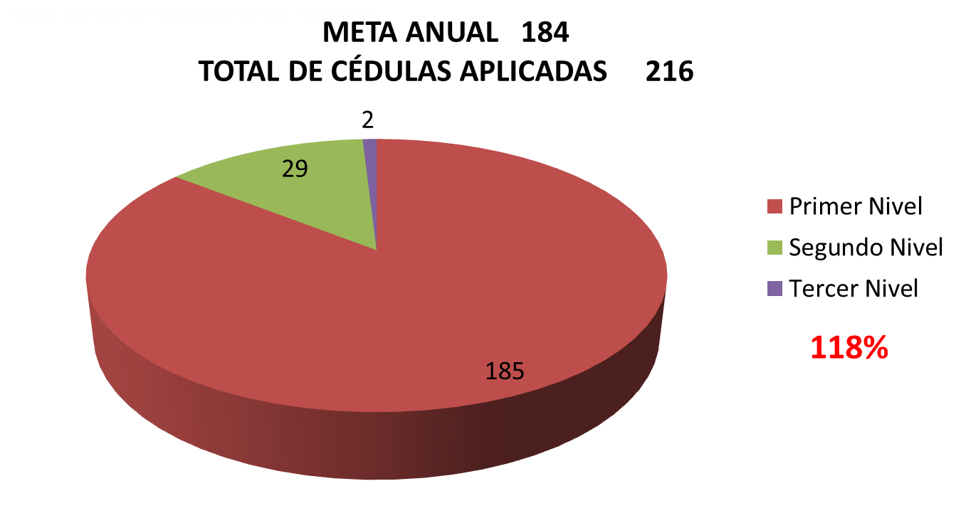
TEMAS INFORMATIVOS / DIRECCIÓN DE ÁREA DE GESTIÓN MÉDICA
JEFATURA DE CALIDAD Y DE INFORMACIÓN DE LOS SERVICIOS DE SALUD
APLICACIÓN CÉDULA MOSSESS
Resultados de encuestas de satisfacción MOSSESS 2017
Satisfacción en la atención | 91%
Satisfacción en la entrega de medicamentos | 60%
Surtimiento de recetas completas | 14%
Total de encuestas realizadas en el Estado: 20,427
RESULTADO DE UNIDADES:
1ER NIVEL 44%
2^{DO} NIVEL 43%
Décima sesión ordinaria. Junta de Gobierno.

Slide 12
TEMAS INFORMATIVOS / DIRECCIÓN DE ÁREA DE GESTIÓN MÉDICA
JEFATURA DE CALIDAD Y DE INFORMACIÓN DE LOS SERVICIOS DE SALUD
Décima sesión ordinaria. Junta de Gobierno.

Slide 13
TEMAS INFORMATIVOS / UNIDAD DE TRANSPARENCIA
INCREMENTO EN LA CALIFICACIÓN OBTENIDA EN PORTAL WEB DEL GOBIERNO DEL ESTADO
MES DE REVISIÓN | MES DE ENTREGA | CALIFICACIÓN
Enero | Enero | 34%
Febrero | SIN EVALUACIÓN | SIN EVALUACIÓN
Marzo | SIN EVALUACIÓN | SIN EVALUACIÓN
Abril | 09 de Mayo | 60%
Mayo | 28 de Junio | 66%
Junio | 27 de Julio | 68.78%
Julio - Agosto | 01 de Septiembre | 76.42%
Septiembre | 05 de Octubre | 82.98%
Octubre | 01 de Noviembre | 88.26%
Noviembre | 05 de Diciembre | 91.84%
Enero-Febrero 2018 | 01 de Marzo | 91.94%
Décima sesión ordinaria. Junta de Gobierno.

Slide 14
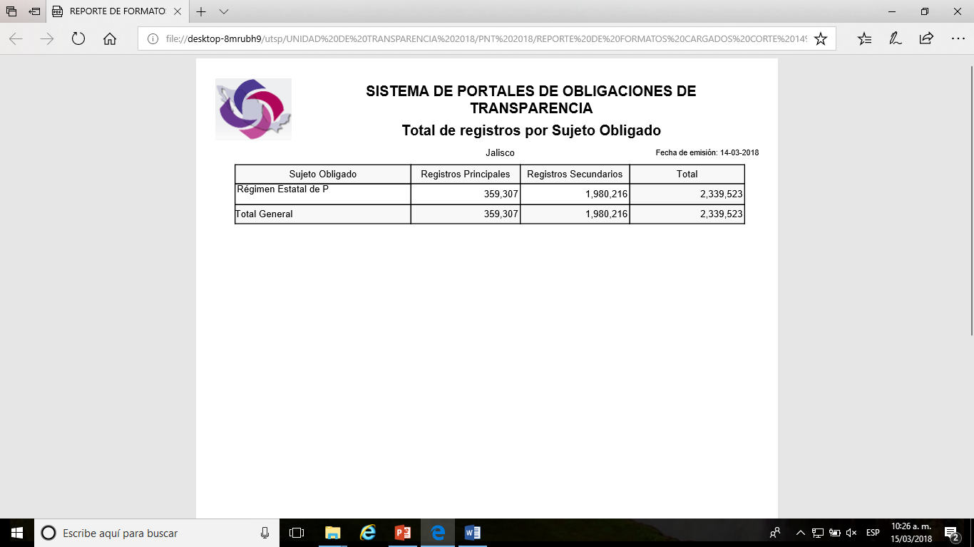
TEMAS INFORMATIVOS / UNIDAD DE TRANSPARENCIA
Décima sesión ordinaria. Junta de Gobierno.

Slide 15
TEMAS INFORMATIVOS / 4
4. Información relativa al precio y compra de medicamentos de CAUSES realizada por el OPD SSJ y financiada por el OPD REPSSJAL.
Décima sesión ordinaria. Junta de Gobierno.

Slide 16
TEMAS INFORMATIVOS / 4 / MEDICAMENTOS CAUSES PRECIO
En 2013 se adjudico a la empresa DIMESA el servicio integral de administración de farmacia
En 2013 el tribunal administrativo del estado, dicto medida cautelar en la cual permite a DIMESA prestar el servicio de farmacia, dicha medida señala que cesaran los efectos una vez que se dicte sentencia definitiva.
A lo largo del contrato se realizaron 5 modificatorios.
En 2017 se inicio un proceso de adjudicación, el cual DIMESA impugno ante el Tribunal Administrativo, concediendo una medida cautelar para detener el proceso licitatorio.
Se realizo una adjudicación directa de 150 millones y se desistieron de la medida cautelar, sin embargo subsiste la de 2013.
Décima sesión ordinaria. Junta de Gobierno.

Slide 17
TEMAS INFORMATIVOS / 5
Se informa el seguimiento al acuerdo de la junta de gobierno anterior (13ª extraordinaria del 12 de marzo de 2018) respecto del pago del impuesto ISR retenido a proveedores por concepto de arrendamientos.
Décima sesión ordinaria. Junta de Gobierno.

Slide 18
TEMAS INFORMATIVOS / 5 / PAGO DE ISR
RESUMEN
EJERCICIO | IMPUESTOS
 | (PARTIDA PRESUPUESTAL 39202)
2016 | 161,766.60
2017 | 146,560.32
2018 | 26,080.40
TOTAL | 334,407.32
El OIC, en el ámbito de su competencia ha iniciado las investigaciones para
Identificar y en su caso sancionar al o a los presuntos responsables.
Décima sesión ordinaria. Junta de Gobierno.

Slide 19
TEMAS INFORMATIVOS / 6
6. Se informa la obligación de realizar cambios a la estructura orgánica del OIC y las auditorías que se atienden.
Décima sesión ordinaria. Junta de Gobierno.

Slide 20
TEMAS INFORMATIVOS / 6 / CAMBIOS EN ESTRUCTURA OIC
Se propone la estructura del Órgano Interno de Control, derivado de los cambios e implementación a nivel constitucional, al combate de la corrupción (Sistema Nacional Anticorrupción).
Por lo cual, se reforman diversas legislaciones, creándose un paquete de leyes (Ejemplo: Ley General del Sistema Anticorrupción, Ley General de Responsabilidades Administrativas entre otras y en el ámbito Estatal, el Sistema Estatal Anticorrupción)
Las cuales incrementan de manera significativa las atribuciones, obligaciones y/o funciones de los Órganos Internos de Control de las distintas Secretarias, Dependencias y de la Administración Paraestatal.
Décima sesión ordinaria. Junta de Gobierno.

Slide 21
TEMAS INFORMATIVOS / 6 / CAMBIOS EN ESTRUCTURA OIC Y AUDITORIAS
Titular del Órgano Interno de Control (Nivel de Dirección de Área)
Coordinador de recepción de declaraciones
Jefe de Auditoría
Jefe de Investigaciones
Jefe de Responsabilidades y Conflictos
Defensoría de Oficio (Dependiendo Jerárquicamente de Dirección Jurídica)
Décima sesión ordinaria. Junta de Gobierno.

Slide 22
TEMAS INFORMATIVOS / 6 / CAMBIOS EN ESTRUCTURA OIC Y AUDITORIAS
Auditoria | Ente | Núm. de observaciones o resultados | Monto | Estatus | Ente fiscalizador
/acto fiscalización | auditado |  | Observado |  | ASF | CE | TESOFE | SFP/CE
EJERCICIO 2016
Auditoría Seguro Popular REPSS/16 | OPD REPSS JAL | 5 | $ 386.6 Mio $ 99.4 Mio y $ 169 Mil Total = $ 486.1 Mio | Atendida. Sin embargo, llegó seguimiento de observaciones a OPD SSJ y otro oficio a OPD REPSS JAL, se respondió solicitando cédulas de seguimiento, estamos en espera de respuesta. La autoridad investigadora solicitó nombres de presuntos responsables. Estamos en espera de colaboración del OPD SSJ para comprobación del recurso. |  |  |  | X
Auditoria 114/N-23/2016 ** | OPD REPSS JAL | 3 | $ 20.7 Mio | Solventados 2 puntos. El 3ro está como respuesta insuficiente y se está trabajando en conjunto con OPD SSJ para su solventación. |  | X
Auditoria No. 1066-DS-GF | OPD REPSS JAL y OPDSSJ | 10 | $ 7.4 Mio por subejercicio. y $ 419 Mil. | Solventado parcialmente al REPSS por $ 2.7 Mio del subejercicio, queda pendiente solventar por el OPD SSJ el resto (por $ 4.7 Mio) . De los $419 Mil, pendiente solventar por OPD SSJ. | X
Auditoría JAL/SIGLO XXI-REPSS/17 | OPD REPSS JAL | 3 | $ 10.4 Mio | Atendida. Por 9.2 Mio, queda pendiente al REPSS un saldo de 1.2 Mio. Estamos en espera de información y colaboración del OPD SSJ para comprobación faltante del recurso. |  |  |  | X
** 09 septiembre al 31 diciembre 2015 y del 01 enero al 15 noviembre 2016
Décima sesión ordinaria. Junta de Gobierno.

Slide 23
TEMAS INFORMATIVOS / 6 / CAMBIOS EN ESTRUCTURA OIC Y AUDITORIAS
EJERCICIO 2017
Auditoria | Ente | Núm. de observaciones o resultados | Monto | Estatus | Ente fiscalizador
/acto fiscalización | auditado |  | Observado |  | ASF | CE | TESOFE | SFP/CE
Auditoria 114/N-18/2017 *** | OPD REPSS JAL | En proceso | En proceso | Actualmente se encuentra en proceso. |  | X
*** 01 enero al 30 de noviembre 2017
Décima sesión ordinaria. Junta de Gobierno.

Slide 24
TEMAS INFORMATIVOS / 6 / CAMBIOS EN ESTRUCTURA OIC Y AUDITORIAS
EJERCICIO 2017
Auditoria | Ente | Núm. de observaciones o resultados | Monto | Estatus | Ente fiscalizador
/acto fiscalización | auditado |  | Observado |  | ASF | CE | TESOFE | SFP/CE
Auditoría No. 1013-DS-GF Recursos Federales Transferidos a través del Acuerso de coordinación celebrado entre la Secretaria de Salud y la Entidad Federativa | OPD REPSS JAL y OPDSSJ | En proceso | En proceso | Actualmente se encuentra en proceso de la etapa de planeación. | X
La presente información corresponde a las auditorías que han sufrido algun cambio y la misma es de carácter informativo.
Décima sesión ordinaria. Junta de Gobierno.

Slide 25
TEMAS PARA AUTORIZACIÓN
Décima sesión ordinaria. Junta de Gobierno.

Slide 26
TEMAS PARA AUTORIZACIÓN
Autorización para iniciar el proceso de donación de vehículos.
Autorización para utilizar rendimientos financieros.
Décima sesión ordinaria. Junta de Gobierno.

Slide 27
TEMAS PARA AUTORIZACIÓN / 7 / BAJA DE VEHÍCULOS
TIPO | PLACAS | AÑO | SERIE | VALORACIÓN | OBSERVACIONES | KM . | DICTAMEN
TORNADO | JS02072 | 2005 | 93CXM80RX5C223187 | MALO | *VEHÍCULO EN TALLER FIRESTONE DE LAGOS DE MORENO, (DESBIELADA) HACE YA 3 AÑOS EN GESTIÒN PARA TRASLADARLA EN GRUA, TRAMITANDO SERVICIO, POR PARTE DE LA ASEGURADORA* | 203,939 | BAJA
TORNADO | JS02103 | 2005 | 93CXM80R65C225194 | MALO | *PARABRISAS ESTRELLADO* MOTOR MUY MALAS CONDICIONES, PARPADEA FOCO INDICADOR DE MOTOR | 182,963 | BAJA
TORNADO | JS01527 | 2005 | 93CXM80R25C224480 | MALO | *ESTADO GENERAL MAL * ESTRELLADO PARABRISAS *VARILLA DE ACEITE NO TRAE *BATERIA EN MAL ESTADO | 291,738 | BAJA
TORNADO | JS01566 | 2005 | 93CXM80R15C225328 | MALO | *SUSPENSIÓN DAÑADA* LLANTAS POCA VIDA* PESISMAS CONDICIONES GRALES | 262,224 | BAJA
TORNADO | JS01635 | 2005 | 93CXM80R35C224813 | MALO | SINIESTRADA EL 13/SEPT./17, PERDIDA TOTAL, EN TRAMITE DE RECUPERACIÒN | 238,443 | BAJA
NP300 | JS-06045 | 2012 | 3N6DD23T7CK027536 | REGULAR | *SINIESTRO ROBADA EN OCTUBRE DEL 2017 | S/KMS. | BAJA
TITAN CREW CAB XE 4*2 | JS-01574 | 2007 | 1N6AA07A17N218670 | MALO | PROCESO DE BAJA |  | BAJA
TORNADO | JS01602 | 2005 | 93CXM80R35C225380 | MALO | *CONDICIONES GENERALES MAL ESTADO *LLANTAS MAL *PARABRISAS ESTRELLADO LLANTA TRASERA DERECHA PONCAHDA* GOLPE TAPA TRASERA *FUGAS EN MOTOR | 180,476 | BAJA
DICTAMEN DEL PARQUE VEHICULAR PARA DONACION
Décima sesión ordinaria. Junta de Gobierno.

Slide 28
TEMAS PARA AUTORIZACIÓN / 7 / DONACIÓN VEHÍCULOS
TIPO | PLACAS | AÑO | SERIE | VALORACIÓN | OBSERVACIONES | KM . | DICTAMEN
TORNADO | JS01877 | 2005 | 93CXM80R85C225780 | REGULAR | *PARABRISAS ESTRELLADO* SUELTO PULMÓN DEL ANTICONGELANTE* AMORTIGUADORES MAL* FALTA SOPORTE DE VARILLA DE COFRE* CHAPA PTA. DERECHA NO ABRE Y SEGURO * | 196,051 | DONACIÒN
RAM | JS02088 | 2010 | 3D7Y61EP5AG129724 | REGULAR | *ESPEJO RETROVISOR ROTO* ESPEJO LATERAL DERECHO ROTO* CARROCERÍA MALTRATADA *REPARAR FRENOS* | 200,101 | DONACIÒN
TORNADO | JS01781 | 2005 | 93CXM80R95C226632 | REGULAR | *MALTRATADA INTERIORES* PULMÓN DE ANTICONGELANTE SUELTO* BATERÍA POR CADUCAR | 252,588 | DONACIÒN
TORNADO | JS01950 | 2005 | 93CXM80R85C226623 | REGULAR | *ESTADO GENERAL REGULAR* DESGATE POR USO | 233,890 | DONACIÒN
TORNADO | JS01832 | 2005 | 93CXM80R65C226572 | REGULAR | *INTERIORES DETERIORADOS POR USO ESTADO GENERAL REGULAR | 217,323 | DONACIÒN
DICTAMEN DEL PARQUE VEHICULAR PARA DONACION
Décima sesión ordinaria. Junta de Gobierno.

Slide 29
TEMAS PARA AUTORIZACIÓN / 7 / DONACIÓN VEHÍCULOS
TIPO | PLACAS | AÑO | SERIE | VALORACIÓN | OBSERVACIONES | KM . | DICTAMEN
URVAN | JHZ2666 | 2007 | JN1FE56S07X570277 | REGULAR | *PARABRISA ESTRELLADO* ESTADO GRAL; DE CARROCERÍA MAL, | 211,989 | DONACIÒN
TORNADO | JR-91746 | 2005 | 93CXM80R55C226398 | REGULAR | REGULARES CONDICIONES GENERALES POR USO * ESTRELLADO EL PARABRISAS* CARROCERÍA EN GENERAL DAÑADO* | 203,061 | DONACIÒN
TSURU GSII | JHZ-2669 | 2004 | 3N1EB31S34K576815 | REGULAR | *CAMBIO DE ACUMULADOR* PUERTA TRASERA IZQ; NO ABRE * REV.SUSPENSIÓN* | 178,698 | DONACIÒN
TSURU | JHZ-2649 | 2006 | 3N1EB31S16K349478 | REGULAR | *CARROCERÍA EN BUEN ESTADO* HACE UN RUIDO EN MOTOR EXTRAÑO* | 231,571 | DONACIÒN
MALIBU | JHZ2853 | 2005 | 1G1ZT52855F128598 | REGULAR | *ESTADO GENERAL REGULAR* FALLA LEVE EN MOTOR* FACIA DELANTERA DAÑADA* | 219,037 | DONACIÒN
DICTAMEN DEL PARQUE VEHICULAR PARA DONACION
Décima sesión ordinaria. Junta de Gobierno.

Slide 30
TEMAS PARA AUTORIZACIÓN / 8 / RENDIMIENTOS
8. AUTORIZACIÓN PARA UTILIZAR RENDIMIENTOS FINANCIEROS GENERADOS DEL 01 DE ENERO AL 20 DE MARZO DE 2018
CUENTA BANCARIA O.PD REPSS JALISCO |  | IMPORTE
CONCENTRADORA BANORTE 2017 CTA. 0472729304 |  | $ 186,796.80
CONCENTRADORA BANORTE 2018 CTA 0358655806 |  | $ 398,434.80
ASE LIQUIDA BANORTE 2017 CTA. 0472729313 |  | $ 295,448.24
TESOFE 2018 |  | $ 969,971.45
INTERESTATALES 2017 CTA. 0417607841 |  | $ 8,625.16
TOTAL |  | $ 1,859,276.45
Hospital San Javier S.A. de C.V. $1´541,417.95
Hospital Siloés S.A. de C.V. $ 293,628.05
Total $1´835,045.00
$24,230.45
Décima sesión ordinaria. Junta de Gobierno.

Slide 31
9. ASUNTOS VARIOS.
Décima sesión ordinaria. Junta de Gobierno.

Slide 32
AGRADECIMIENTO A LOS ASISTENTES Y CONCLUSIÓN DE LA DÉCIMA SESIÓN ORDINARIA DE LA JUNTA DE GOBIERNO DEL O.P.D. RÉGIMEN ESTATAL DE PROTECCIÓN SOCIAL EN SALUD DE JALISCO.
.
Décima sesión ordinaria. Junta de Gobierno.

